Slide 1
Литературная иллюстрация визуального произведения Презентация по искусству для 7-9 классов.
Фон в портрете
Автор идеи - учитель ИЗО и МХК
ГБОУ 2051 Быканов Е.А.

Slide 2
Задание:
Опишите состояние и мысли персонажа (девушки с пенсне) в 12 случаях из её жизни.

Slide 3
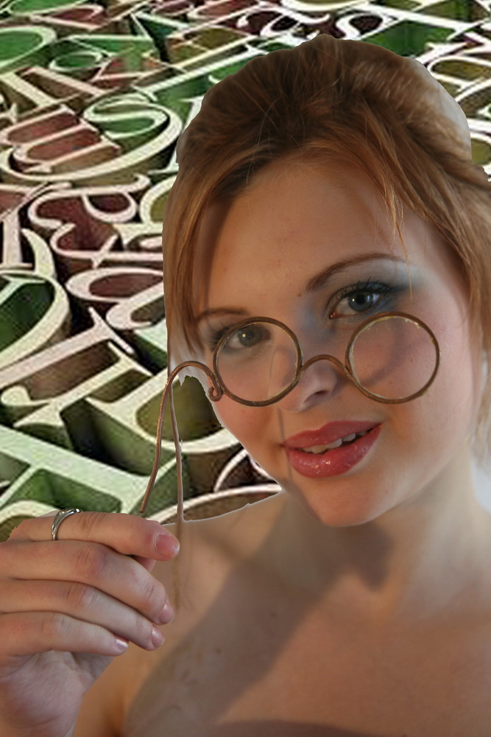
1 Какие мысли «диктует» персонажу этот фон?

Slide 4
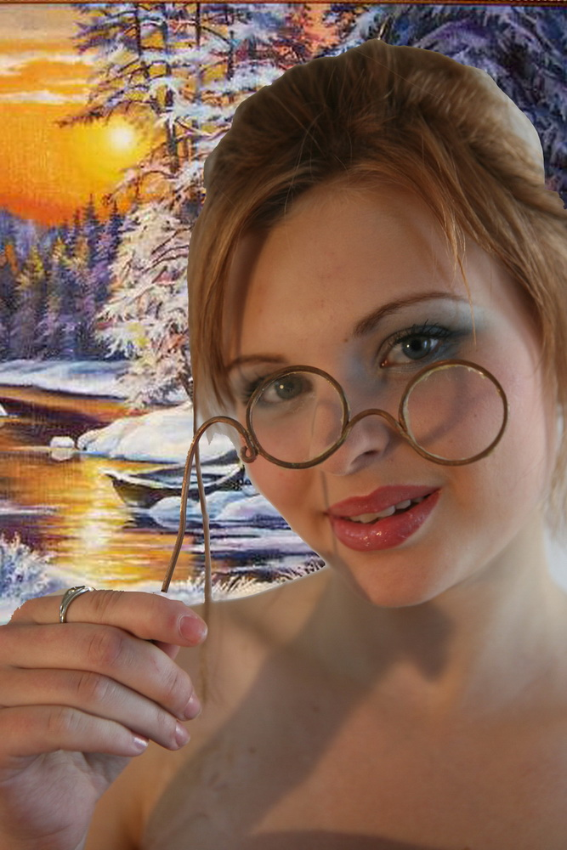
2
Какие мысли «диктует» персонажу этот фон?

Slide 5
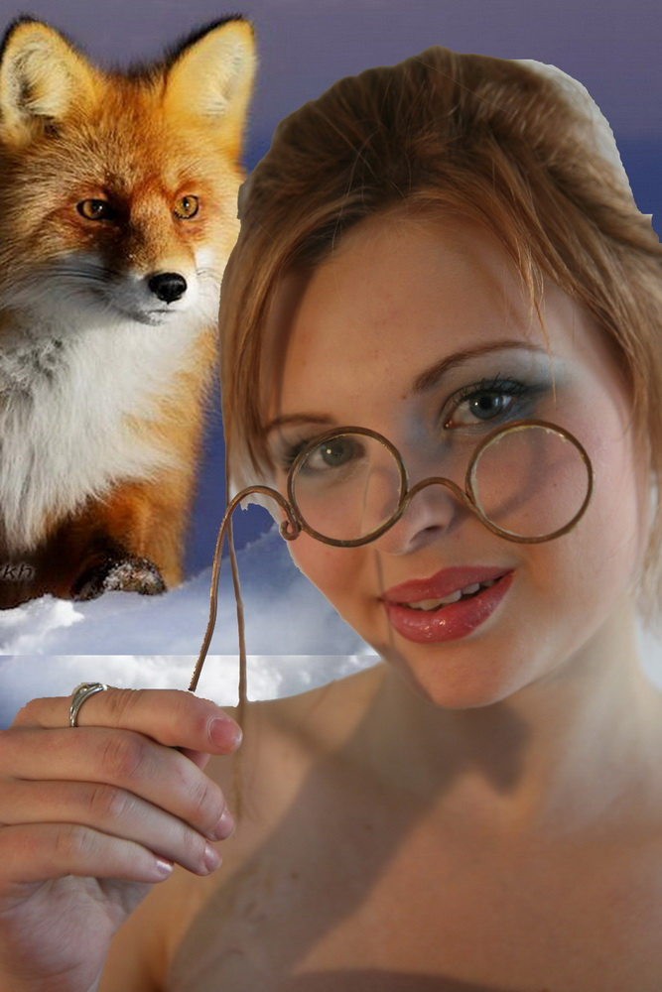
3
Какие мысли «диктует» персонажу этот фон?

Slide 6
4
Какие мысли «диктует» персонажу этот фон?

Slide 7
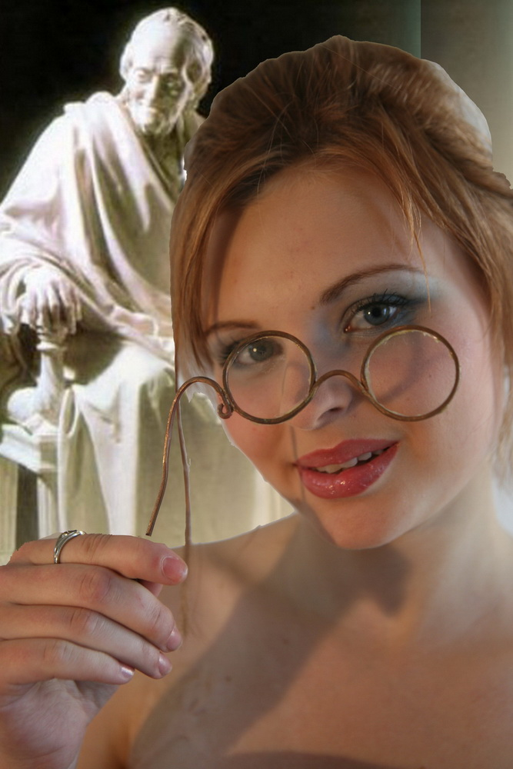
5
Какие мысли «диктует» персонажу этот фон?

Slide 8
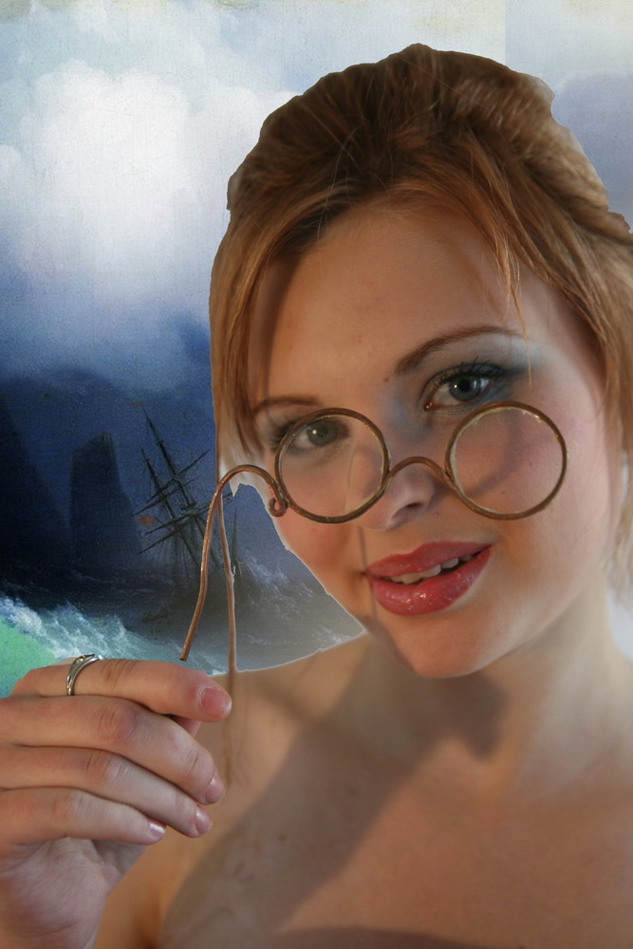
6
Какие мысли «диктует» персонажу этот фон?

Slide 9
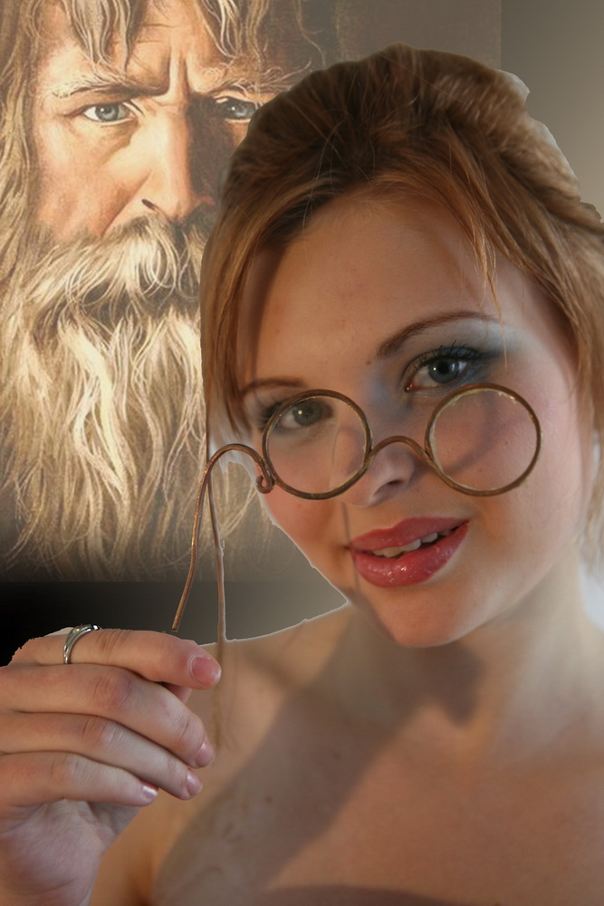
7
Какие мысли «диктует» персонажу этот фон?

Slide 10
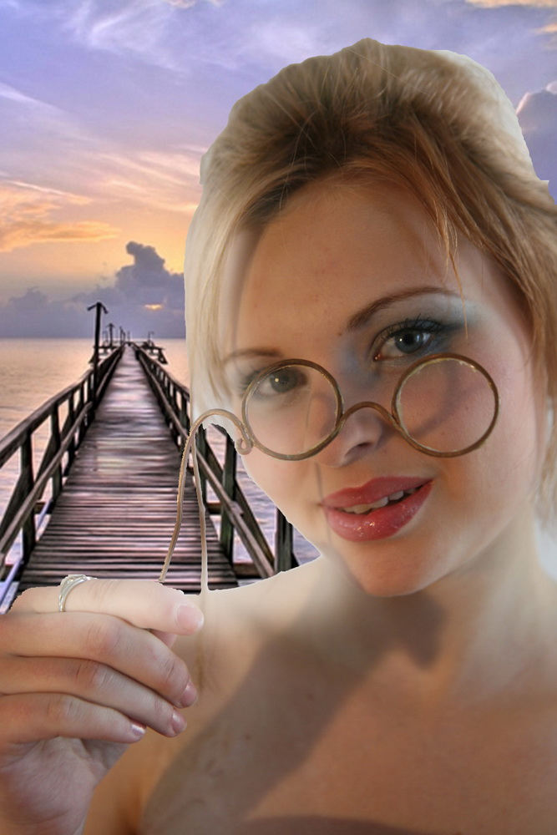
8
Какие мысли «диктует» персонажу этот фон?

Slide 11
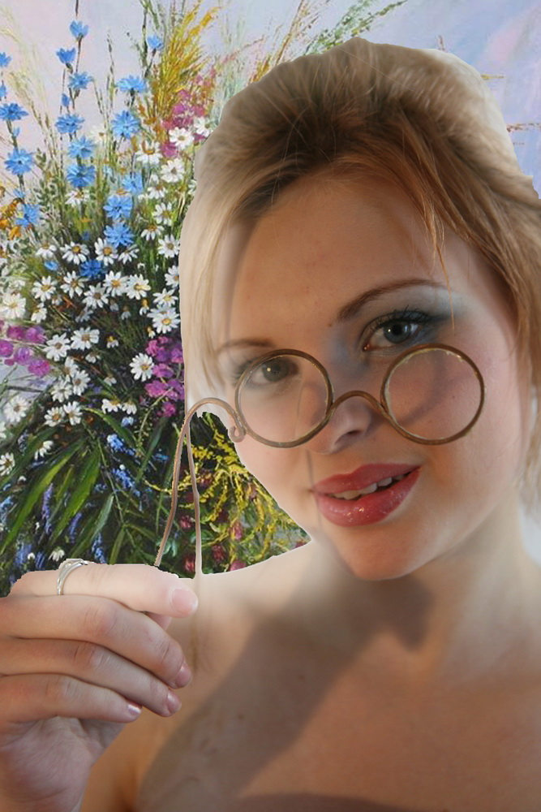
9
Какие мысли «диктует» персонажу этот фон?

Slide 12
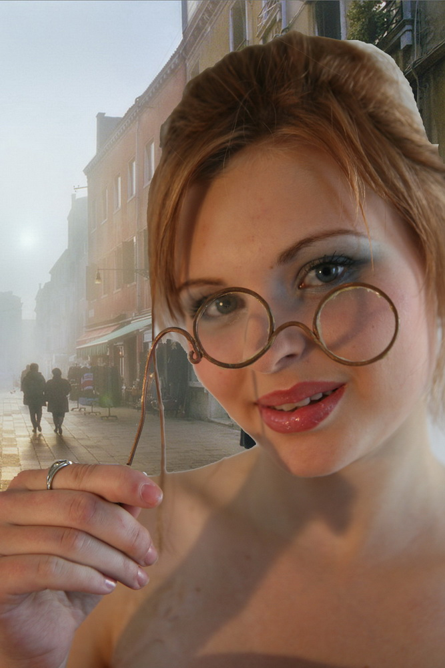
10
Какие мысли «диктует» персонажу этот фон?

Slide 13
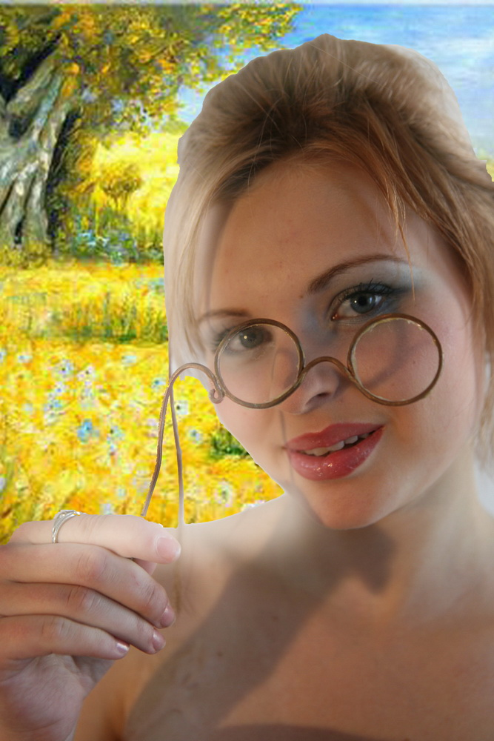
11
Какие мысли «диктует» персонажу этот фон?

Slide 14
12
Какие мысли «диктует» персонажу этот фон?

Slide 15
Автор идеи учитель ИЗО ГБОУ 2051
Быканов Евгений Александрович

